Slide 1

Obeh tovaru a peňazí

Slide 2
Historické formy výmeny tovaru
domáce hospodárstvo
výroba + spotreba
obehové hospodárstvo
práca
podniky
domácnosti
peniaze
tovar
podniky
domácnosti
peniaze
OH

Slide 3

Domáce hospodárstvo
uzatvorené hospodárstvo
sebestačné vo výrobe aj spotrebe

Slide 4
Obehové hospodárstvo
hospodárstvo sa rozčlenilo na
podniky
domácnosti
spotrebitelia a výrobcovia sa stretávali a vymieňali si výsledky svojej práce
naturálna výmena
používanie peňazí na kúpu a predaj tovarov

Slide 5
Formy obehového hospodárstva
mestské hospodárstvo
výmena tovaru sa uskutočňovala len v rámci mesta a blízkeho okolia
národné hospodárstvo
vzniklo spojením viacerých hospodárstiev v rámci 1 štátu
svetové hospodárstvo
predstavuje spojenie hospodárstiev na celom svete

Slide 6

Pojem peniaze
všeobecným prostriedkom výmeny používaným pri nákupe a predaji statkov a služieb

Slide 7
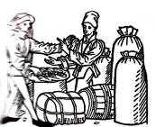
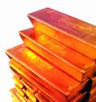



Vývoj peňazí
Naturálna výmena
Tovarové peniaze
Drahé kovy
Papierové peniaze

Slide 8

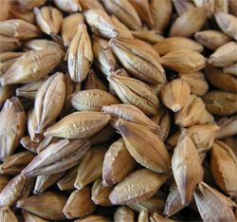
1. Naturálna výmena
výmena tovaru za akýkoľvek iný tovar

Slide 9
2. Tovarové peniaze
vo funkcii peňazí sa objavujú vybrané druhy tovarov
Plátno
Kožušiny
Dobytok
Víno, pivo
Olivový olej
Drahokamy
??? Tieto formy „peňazí“ mali rôzne nevýhody.
Vedeli by ste uviesť ktoré? Čo tieto nevýhodné
„peniaze“ neskôr nahradilo a odstránilo ich nedostatky?

Slide 10
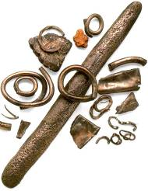
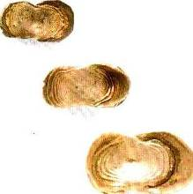

3. Kovové peniaze
najviac používané kovy – zlato a striebro,
vyznačovali sa trvanlivosťou, ľahkou deliteľnosťou, skladovateľnosťou
Strieborné tyče a kúsky
bimetalizmus – ako platobný prostriedok pôsobia 2 kovy (Au + Ag)
monometalizmus – využíva sa len 1 kov
Zlaté ingoty

Slide 11
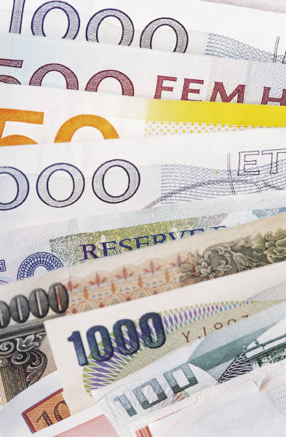
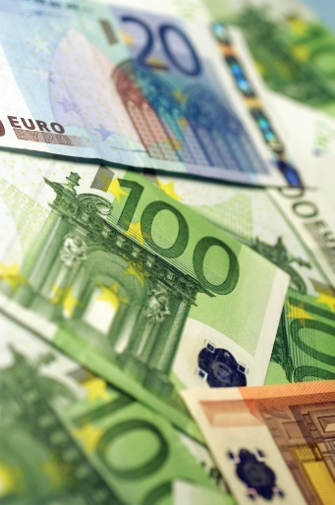
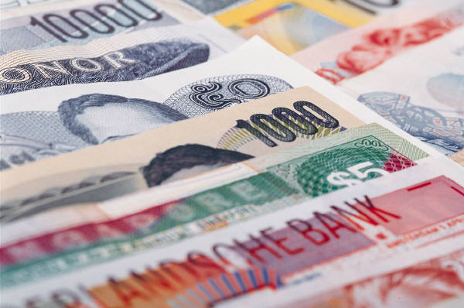
4. Papierové peniaze
vznikli ako náhradná forma zlata v obehu

Slide 12
Formy peňazí v súčasnosti
Mince – kovové peniaze na drobné nákupy
Bankovky – papierové peniaze
Bankové peniaze – vklady na bankových účtoch, ktorými môžu majitelia okamžite disponovať

Slide 13
Aké formy peňazí sú typické pre nasledovné prípady:
v nápojovom automate si kúpime kávu za 0,30 €
v školskom bufete si kúpime bagetu za 1,1 €
v obchodnom dobe platíme platobnou kartou

Slide 14
Funkcie peňazí
1. Prostriedok výmeny | umožňujú výmenu – nákup a predaj rôznych statkov a služieb
2. Zúčtovacia jednotka | pomocou nich sa určujú ceny ostatných tovarov a služieb
3. Uchovávateľ hodnoty | keď im ľudia dávajú prednosť pred inými formami bohatstva odkladanie úspor na ďalšie nákupy

Slide 15
Akú funkciu plnia peniaze v nasledujúcich prípadoch ?
cena knihy je 7 €
pán Arnold má vo VUB na vkladnej knižke 2000,-€
Petra dnes urobila nákup za 10,- €

